Slide 1
Курс: «Нейронные сети и их применение в научных исследованиях»
Разработка алгоритма управления интегральной оптической структурой на основе многомодовых интерферометров методами машинного обучения
Беляева Вероника Сергеевна Научный консультант: Беляков Никита Викторович Научный руководитель: д.ф.-м.н. Биленко Игорь Антонович (кафедра физики колебаний, Физический факультет МГУ)

Slide 2
Разработка алгоритма управления интегральной оптической структурой на основе многомодовых интерферометров методами машинного обучения
Содержание
Введение
Мотивация работы
Целевая структура
Постановка задачи
Рассмотрение одного элемента
Параметризация единичного слоя
План и экспериментальные данные для полной структуры
Заключение

Slide 3
Введение
Разработка алгоритма управления интегральной оптической структурой на основе многомодовых интерферометров методами машинного обучения

Slide 4
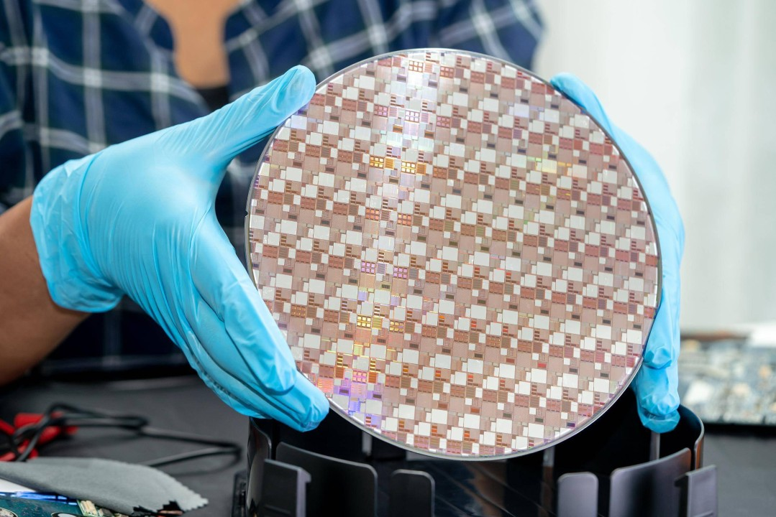
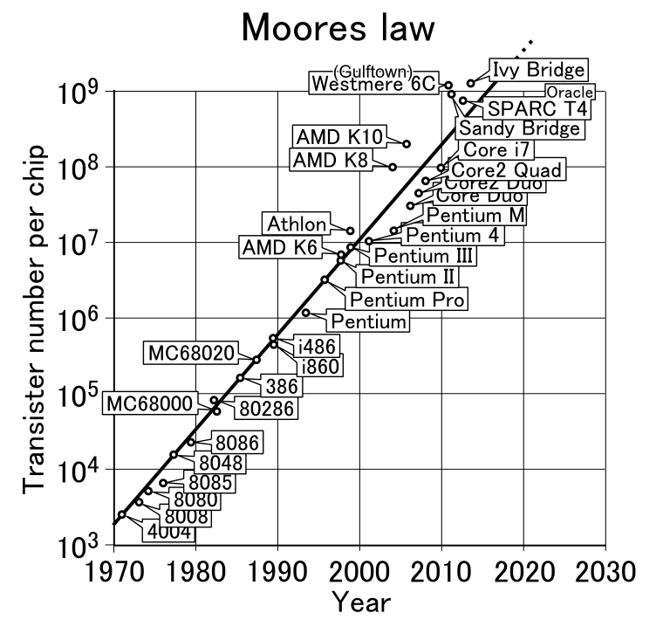
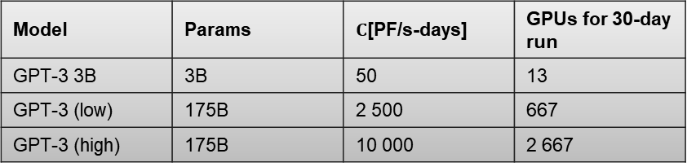
Разработка алгоритма управления интегральной оптической структурой на основе многомодовых интерферометров методами машинного обучения
Мотивация
Основные проблемы, связанные с использованием вычислителей на основе полупроводников для нейронных сетей:
Вычислительные мощности и стоимость их использования
Закон Мура
Model | Params | $C$[PF/s-days] | GPUs for 30-day run
GPT-3 3B | 3B | 50 | 13
GPT-3 (low) | 175B | 2 500 | 667
GPT-3 (high) | 175B | 10 000 | 2 667
Brown, Tom, et al. Advances in neural information processing systems (2020)
Notes:
Ни для кого не секрет, что достижения в области глубокого обучения позволили исследователям из различных дисциплин достичь того, что когда-то казалось невообразимым: распознавание пешеходов и автоматическая навигация, диагностика заболеваний и разработка лекарств, генерация видео и произведений. Однако, несмотря на все достижения, современные вычислительные системы, основанные на электронных процессорах, сталкиваются с разочаровывающей реальностью: физические свойства транзисторной технологии ограничивают вычислительную производительность и масштабируемость чипов.
Постоянный рост размеров нейронных сетей требует значительных аппаратных ресурсов. Например, полная версия GPT-3 имеет емкость 175 миллиардов обучаемых параметров, что требует более тысячи современных графических процессоров NVIDIA A100 с потреблением электроэнергии около 5 миллионов долларов.
Когда на электронные процессоры возлагаются вычислительно-емкие задачи, например, задачи глубокого обучения, они поглощают огромное количество энергии.
Что касается закона Мура, то здесь производство полупроводниковых электронных процессоров на основе транзисторов на текущий момент встречает физические ограничения уменьшения размеров транзисторов до почти атомных размеров и квантовые эффекты, такие как туннелирование электронов, что делает дальнейшую миниатюризацию чрезвычайно сложной. Кроме того, масштабирование систем для решения все более сложных задач сопряжено с непомерными затратами.

Slide 5
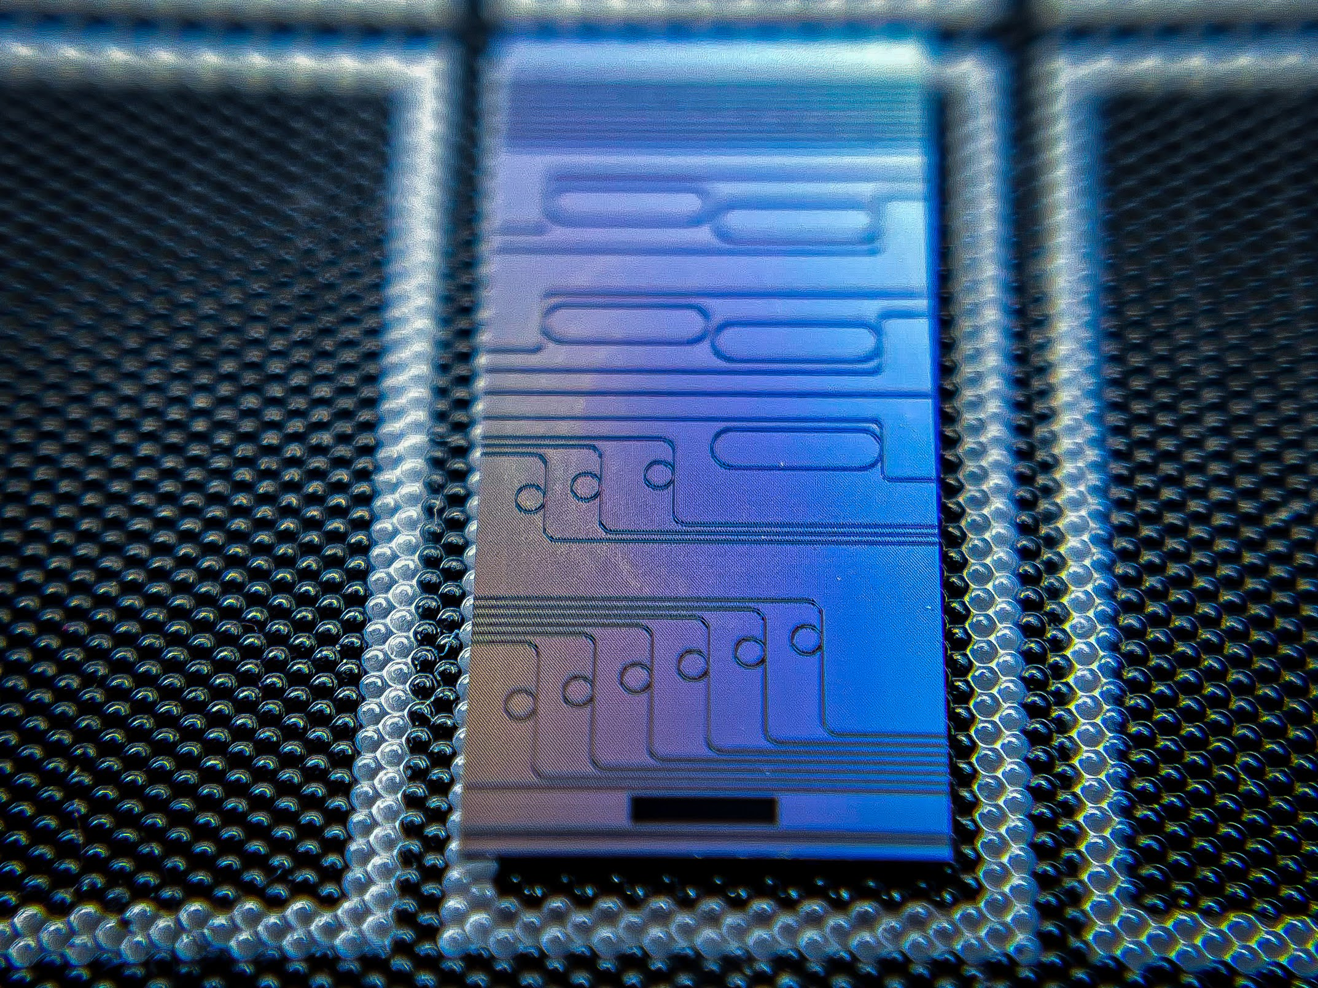
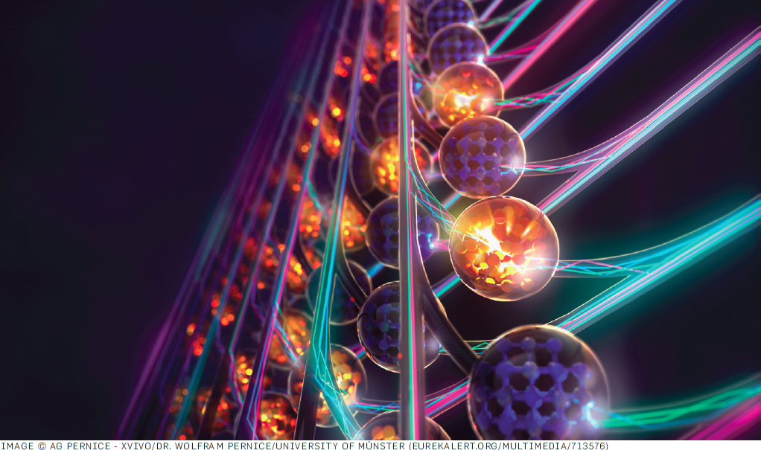
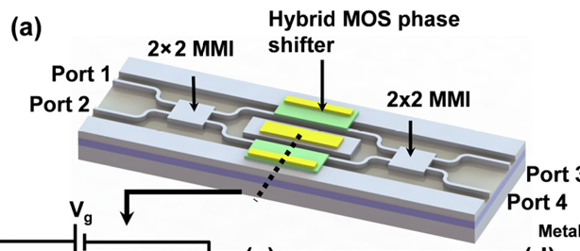
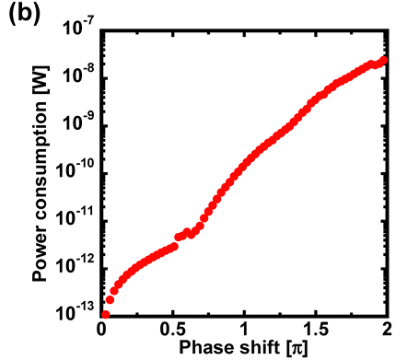
Разработка алгоритма управления интегральной оптической структурой на основе многомодовых интерферометров методами машинного обучения
Интегральная оптика
Фотонные процессоры могут устранить «бутылочные горлышки» современных электрических вычислительных систем.
Скорость вычислений:
До 100 Гбит/с
Patterson, Deborah, Isabel De Sousa, and Lousi-Marie Achard.Chip Scale Rev (2017)
Li, Q., et al. Optics express (2018)
Notes:
В последние годы было показано, что интегральные фотонные нейронные сети демонстрируют ускорение процессов обучения глубоких нейронных сетей, обеспечивая сверхвысокую скорость до 10^12 операций умножения-накопления в секунду и сверхнизкое энергопотребление (до 10 нановатт на один компонент). Между тем, растущие технические достижения, включая зрелость производства и лучшую миниатюризацию, быстро продвигают развитие фотонных нейронных сетей.

Slide 6
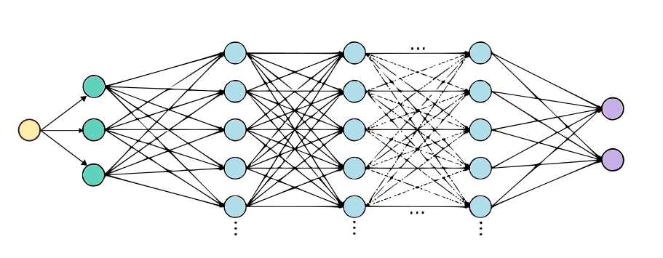
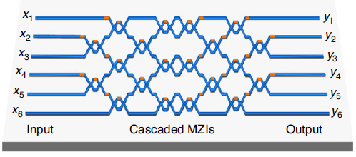
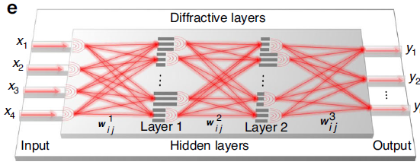
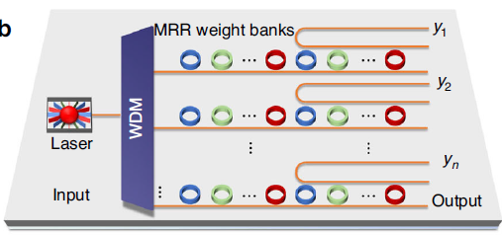
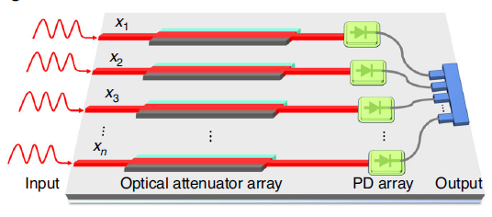


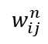

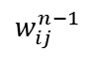

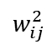

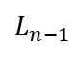
Разработка алгоритма управления интегральной оптической структурой на основе многомодовых интерферометров методами машинного обучения
Структура оптической нейросети
$$L_{1}$$
$$L_{2}$$
$$L_{n−1}$$
$$w_{ij}^{2}$$
$$w_{ij}^{n−1}$$
Инициализация
$$w_{ij}^{n}$$
$$x_{3}$$
$$x_{2}$$
Исходный вектор
(физический)
$$x_{1}$$
выходной слой
входной слой
скрытые слои
Fu, Tingzhao, et al. Light: Science & Applications (2024)
Notes:
Структура оптической нейронной сети принципиально ничем не отличается от стандартной, за исключением того, что теперь нам требуется отдельная процедура инициализации входного слоя за счёт преобразования излучения. Матричное перемножение же скрытых слоев в «теле» нейросети осуществляется за счёт линейных преобразований с помощью той оптической системы, которую мы используем. Методы реализации различных оптических систем разнообразны: это может быть и сетка с использованием интерферометров, и система на основе микрокольцевых резонаторов, и чипы, в которых сигнал аттенюируется с помощью специальных интегральных массивов, и чипы на основе дифракции. Инициализация же исходного вектора достигается, когда лазерное излучение проходит через некоторую линейную систему. Эта линейная система производит унитарное преобразование над исходным физическим вектором и затем посылается в матричную систему скрытых слоев.
Я бы здесь на чуть более атомарных предложениях пояснил за эту нейросеть. А то люди могут слегка запутаться. Например, вот так:
Структура оптической нейронной сети принципиально ничем не отличается от стандартной. Значения входного вектора нейросети – это некоторая последовательность импульсов или комбинация постоянных сигналов лазерного излучения на входах оптико-интегрального чипа. Они могут быть на разной частоте, разных длительностей, в зависимости от задачи. В физической реальности входной вектор формируется путем пропускания лазерного излучения через некоторую линейную систему. Эта линейная система производит унитарное преобразование над исходным физическим вектором и далее передает лазерное излучение в скрытые слои нейросети.
Матричные перемножения в скрытых слоях нейросети осуществляются за счет линейных преобразований оптического сигнала с помощью той оптической системы, которую мы используем. Методы реализации «перемножений» разнообразны: это может быть и сетка с использованием интерферометров, и система на основе микрокольцевых резонаторов, и чипы, в которых сигнал аттенюируется с помощью специальных интегральных массивов, и чипы на основе дифракции.

Slide 7
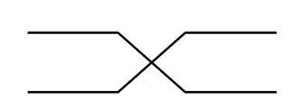
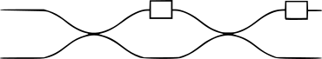
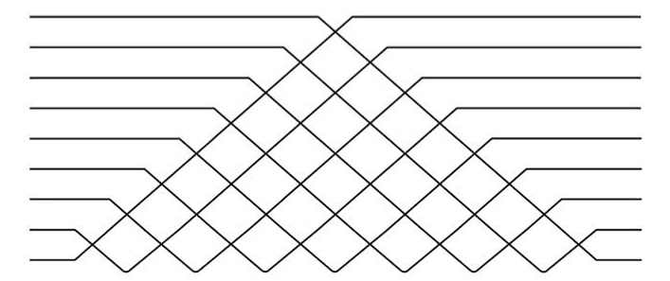
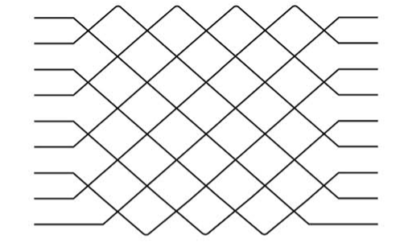
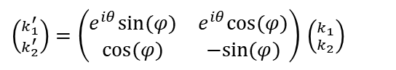



Разработка алгоритма управления интегральной оптической структурой на основе многомодовых интерферометров методами машинного обучения
Универсальное унитарное преобразование
Элементарный building block
$$2φ$$
$$Θ$$
$\left({k_{1}^{′} \atop k_{2}^{′}}\right)=\left(\begin{matrix}e^{iθ}sin(φ) & e^{iθ}cos(φ) \\ cos(φ) & −sin(φ)\end{matrix}\right)$ $\left({k_{1} \atop k_{2}}\right)$
=
светоделитель
фазовращатель
Алгоритм декомпозиции
Reck, Michael, et al. Physical review letters (1994)
Clements, William R., et al. Optica (2016)
Необходимое количество элементов светоделения в обеих схемах: $\frac{N\left(N−1\right)}{2},$где $N −$размерность рассматриваемой матрицы.

Slide 8
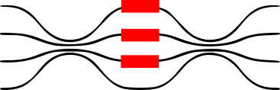
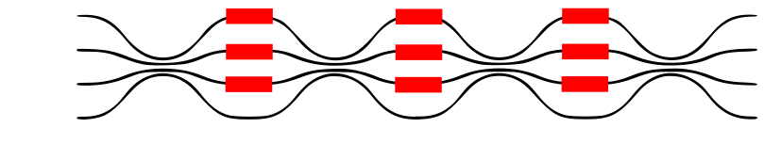
Разработка алгоритма управления интегральной оптической структурой на основе многомодовых интерферометров методами машинного обучения
Альтернативное решение
Использовать сложную структуру для конструирования произвольного унитарного преобразования.
Многомодовый интерферометр (MMI)
Фазовращатели
Тогда универсальная схема для четырёхмодовой структуры с использованием многоканальных MMI
Количество необходимых светоделительных элементов линейно пропорционально количеству входов.

Slide 9
Разработка алгоритма управления интегральной оптической структурой на основе многомодовых интерферометров методами машинного обучения
Цель работы
Экспериментально охарактеризовать и параметризовать, используя оптимизационные алгоритмы ML, четырёхпортовую структуру с линейными элементами в виде четырёхпортовых многомодовых интерферометров и фазовращателей для возможности реализации универсального унитарного преобразования.
Задачи:
Параметризация единичной оптической структуры с учетом кросс-толка элементов с использованием данных эксперимента
Проведение экспериментальной характеризации интегрально-оптической структуры на основе нитрида кремния
Выполнение ML-оптимизации параметров системы для настройки оптической системы
Экспериментальная валидация полученной параметризации по метрике фиделити

Slide 10
Параметризация одного элемента
Разработка алгоритма управления интегральной оптической структурой на основе многомодовых интерферометров методами машинного обучения

Slide 11
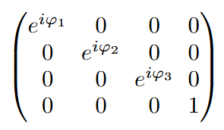
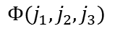



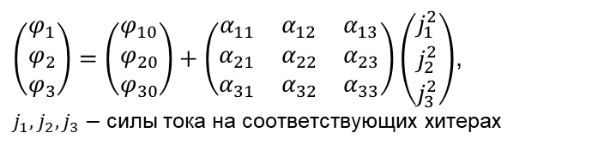
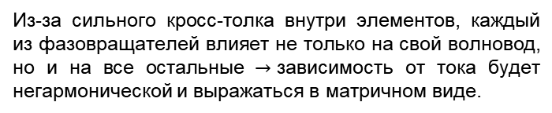
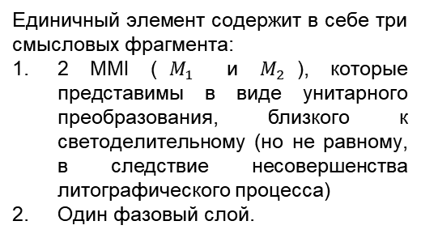
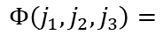
Разработка алгоритма управления интегральной оптической структурой на основе многомодовых интерферометров методами машинного обучения
Heater 1
Единичный элемент содержит в себе три смысловых фрагмента:
2 MMI ($M_{1}$ и $M_{2}$), которые представимы в виде унитарного преобразования, близкого к светоделительному (но не равному, в следствие несовершенства литографического процесса)
Один фазовый слой.
Ch_1
Ch_2
$$M_{1}$$
Heater 2
$$M_{2}$$
Ch_3
Heater 3
Ch_4
$$Φ(j_{1}, j_{2}, j_{3})$$
Из-за сильного кросс-толка внутри элементов, каждый из фазовращателей влияет не только на свой волновод, но и на все остальные $→$зависимость от тока будет негармонической и выражаться в матричном виде.
$\left(\begin{matrix}φ_{1} \\ φ_{2} \\ φ_{3}\end{matrix}\right)=\left(\begin{matrix}φ_{10} \\ φ_{20} \\ φ_{30}\end{matrix}\right)+\left(\begin{matrix}α_{11} & α_{12} & α_{13} \\ α_{21} & α_{22} & α_{23} \\ α_{31} & α_{32} & α_{33}\end{matrix}\right)\left(\begin{matrix}j_{1}^{2} \\ j_{2}^{2} \\ j_{3}^{2}\end{matrix}\right)$,
$j_{1},j_{2}, j_{3}−$ силы тока на соответствующих хитерах
$$Φ\left(j_{1}, j_{2}, j_{3}\right)=$$
Подбор параметров унитарных матриц и фазового слоя решался как задача регрессии, используемая метрика – суммарное значение абсолютной ошибки (total absolute error, TAE).
Инициализация случайными параметрами дает значение $TAE \sim 920$.

Slide 12
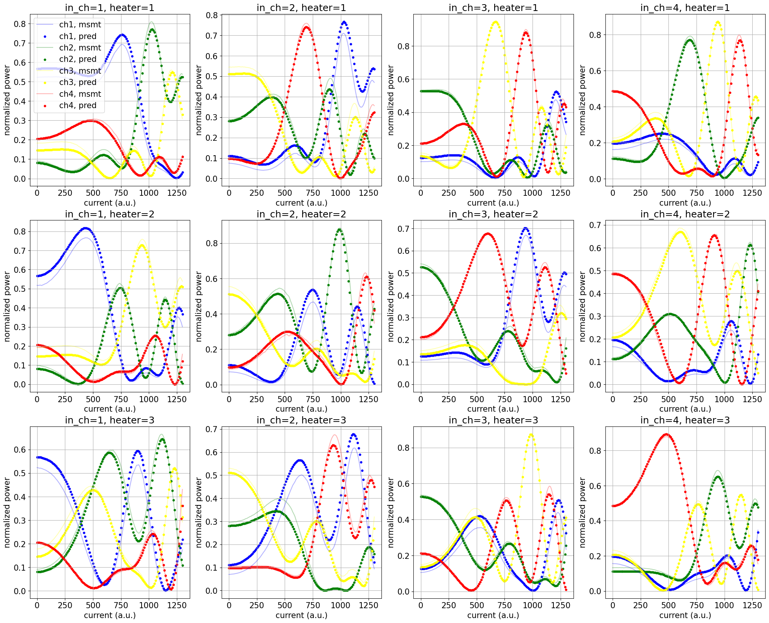
Разработка алгоритма управления интегральной оптической структурой на основе многомодовых интерферометров методами машинного обучения
номер входа (in_ch)
номер хитера (heater)
Столбцы:
номер входа, в который заводилось лазерное излучение
Cтроки:
номер хитера, который грелся на фазовом слое.
Параметризация проведена оптимизатором LBFGS
TAE = 78

Slide 13
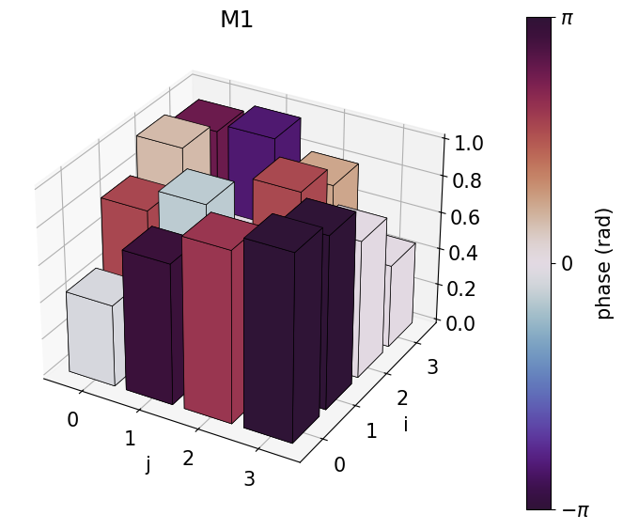
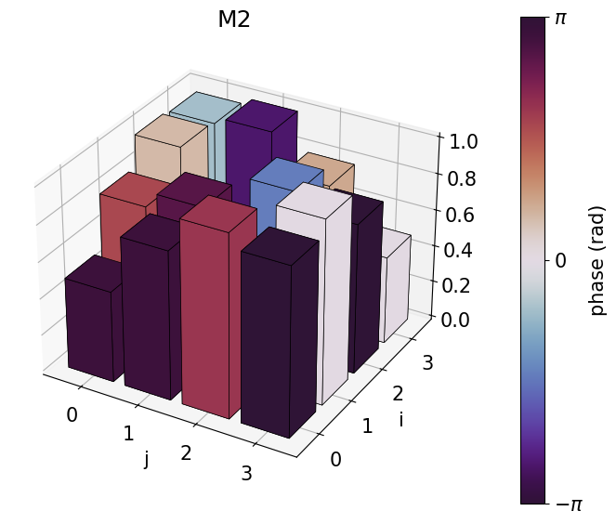
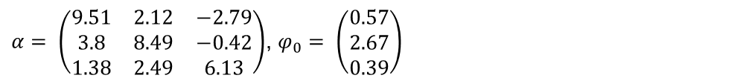
Разработка алгоритма управления интегральной оптической структурой на основе многомодовых интерферометров методами машинного обучения
Полученная параметризация в результате аппроксимации
$α= \left(\begin{matrix}9.51 & 2.12 & −2.79 \\ 3.8 & 8.49 & −0.42 \\ 1.38 & 2.49 & 6.13\end{matrix}\right)$, $φ_{0}= \left(\begin{matrix}0.57 \\ 2.67 \\ 0.39\end{matrix}\right)$

Slide 14
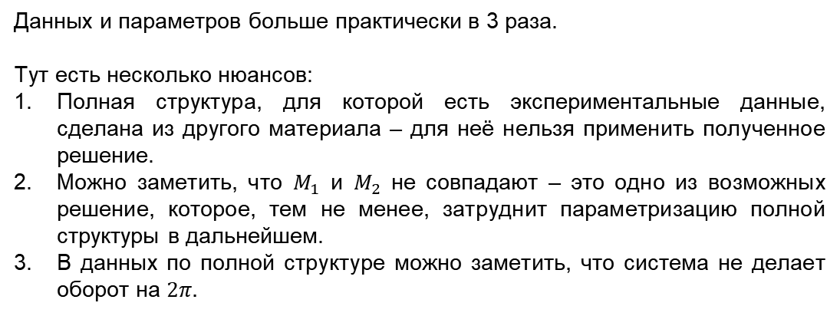
Разработка алгоритма управления интегральной оптической структурой на основе многомодовых интерферометров методами машинного обучения
План
Далее необходимо параметризовать полную структуру:
Данных и параметров больше практически в 3 раза.
Тут есть несколько нюансов:
Полная структура, для которой есть экспериментальные данные, сделана из другого материала – для неё нельзя применить полученное решение.
Можно заметить, что $M_{1}$ и $M_{2}$ не совпадают – это одно из возможных решение, которое, тем не менее, затруднит параметризацию полной структуры в дальнейшем.
В данных по полной структуре можно заметить, что система не делает оборот на $2π.$

Slide 15
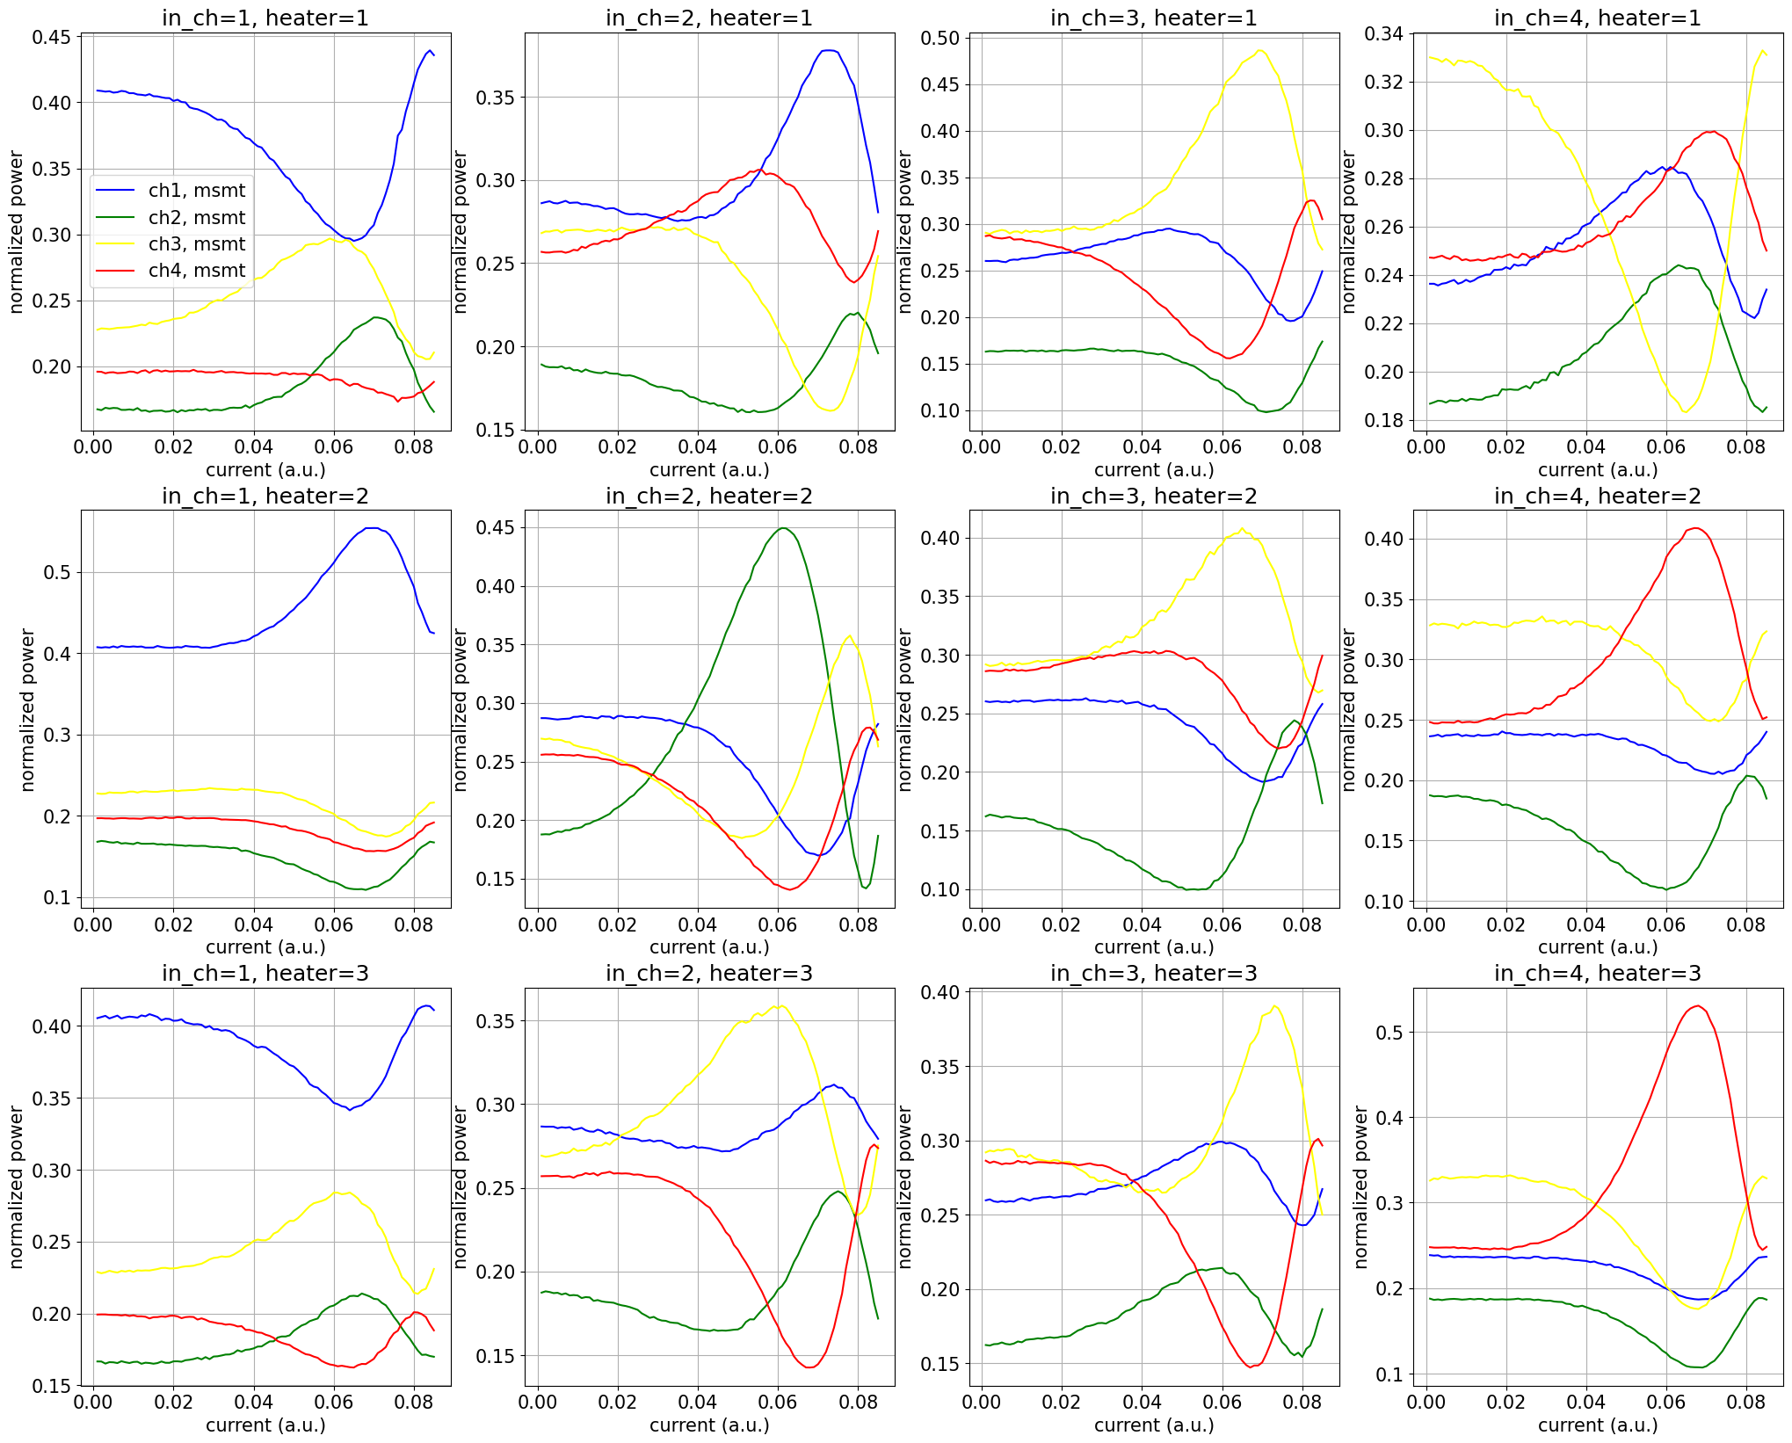
Разработка алгоритма управления интегральной оптической структурой на основе многомодовых интерферометров методами машинного обучения
Данные по фазовому слою полной структуры

Slide 16
Разработка алгоритма управления интегральной оптической структурой на основе многомодовых интерферометров методами машинного обучения
Заключение
Была успешно реализована параметризация сложной структуры с учётом кросс-толка.
Показана применимость ML-оптимизации для настройки целевой системы. Метрика TAE показала значение 78 (при инициализации случайными параметрами ~920).
Проведена экспериментальная характеризация интегрально-оптической структуры 4х4 на нитриде кремния, базовыми элементами которой выступили четырехканальные MMI и фазовращатели.
Результаты подтверждают работоспособность схемы и задают основу для масштабирования и управления подобной схемой.
Спасибо за внимание!

Slide 17
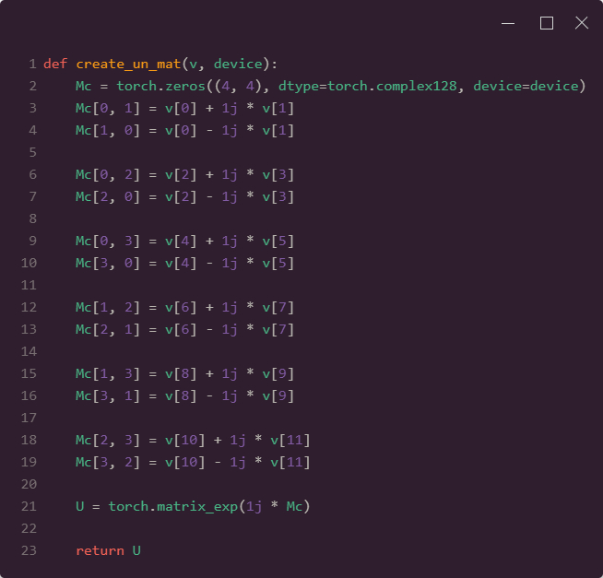
Разработка алгоритма управления интегральной оптической структурой на основе многомодовых интерферометров методами машинного обучения
Изначальная инициализация унитарной матрицы, кодирующей работу MMI
Кососимметричная матрица
Матричная экспонента

Slide 18
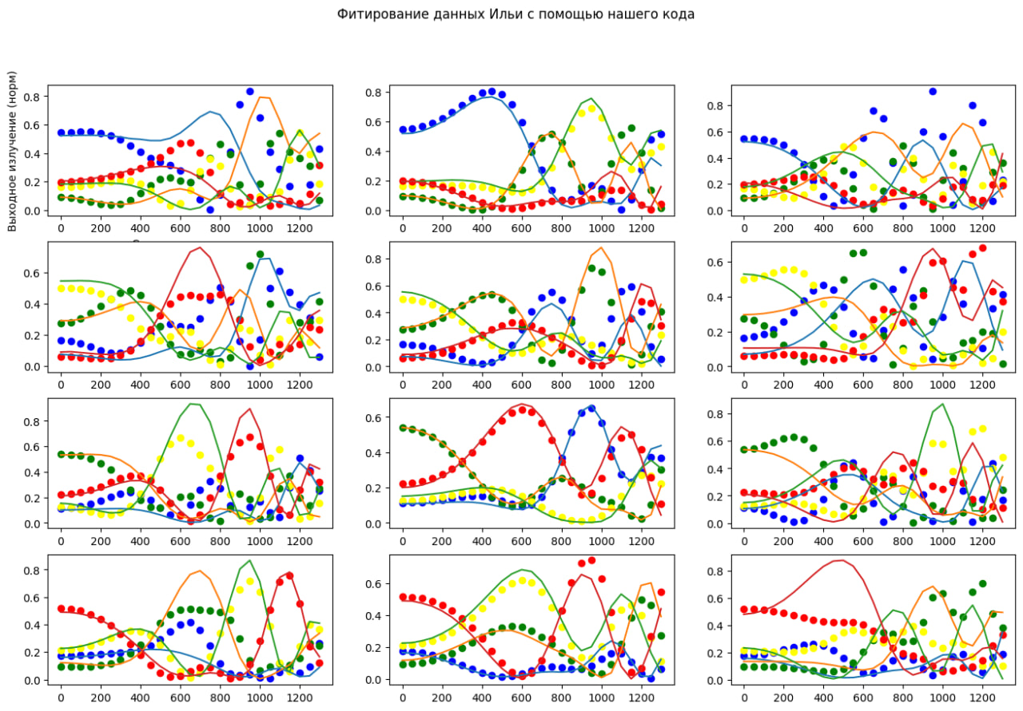
Разработка алгоритма управления интегральной оптической структурой на основе многомодовых интерферометров методами машинного обучения
Основная проблема – «пробуксовка» оптимизации, она всё время сваливалась в локальный минимум при любых параметрах

Slide 19
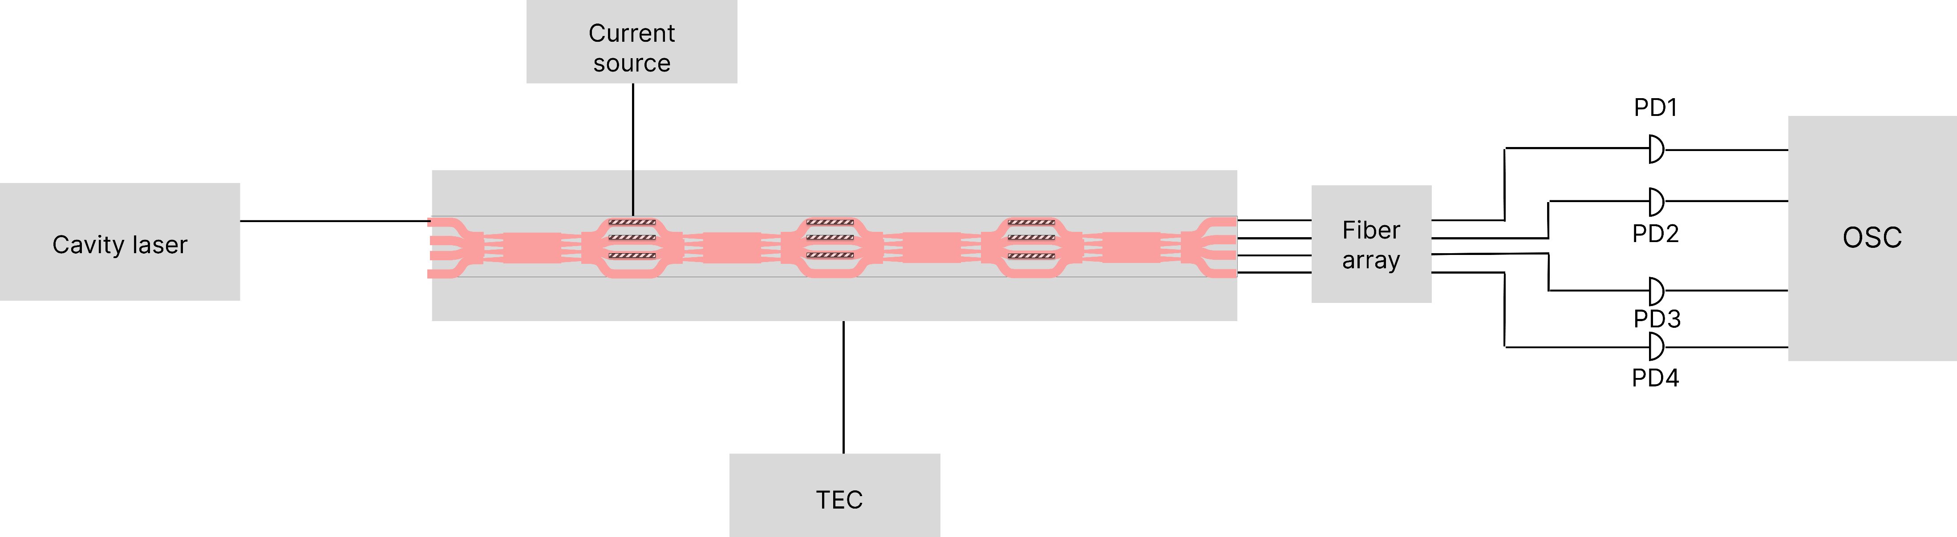
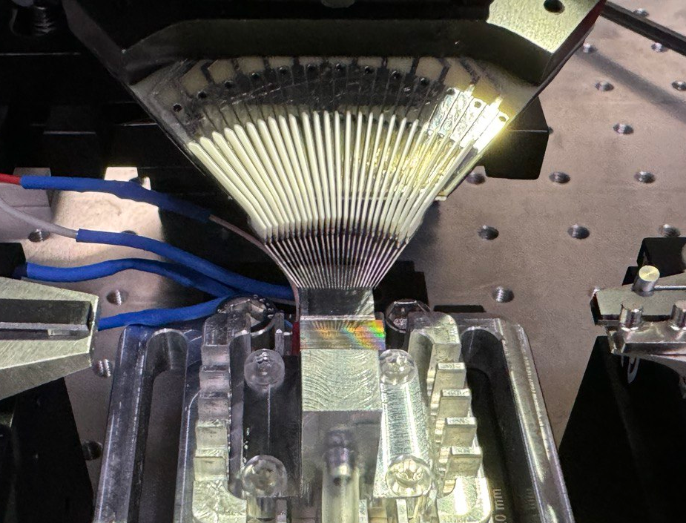
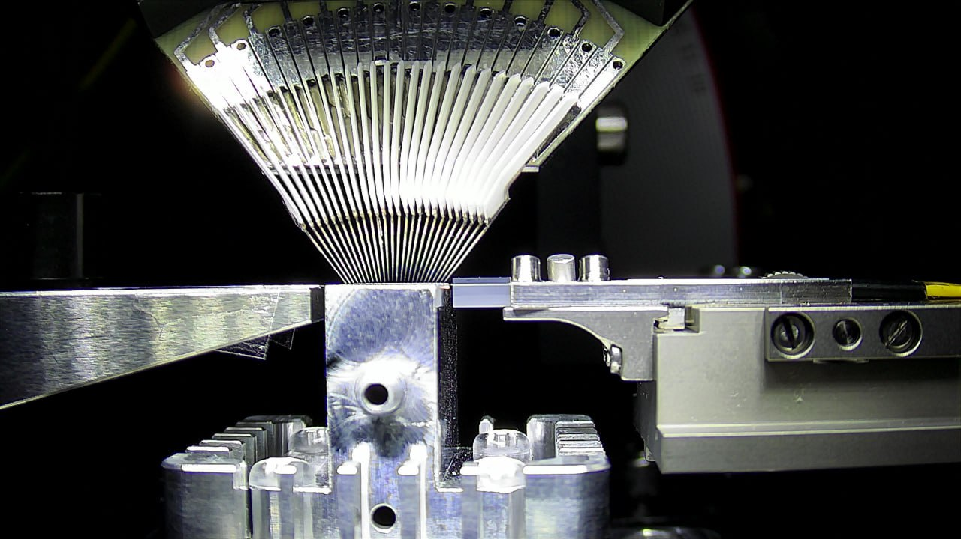
Разработка алгоритма управления интегральной оптической структурой на основе многомодовых интерферометров методами машинного обучения
Произведена характеризация чипов Legintec с рассматриваемой структурой на основе нитрида кремния.

Slide 20
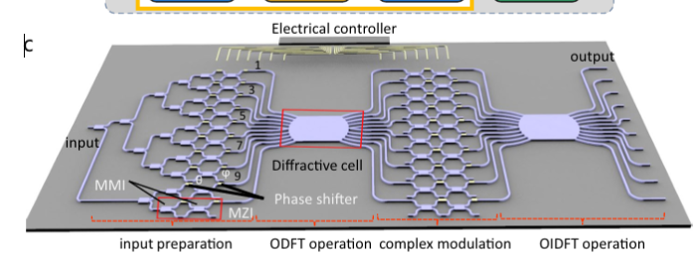
Разработка алгоритма управления интегральной оптической структурой на основе многомодовых интерферометров методами машинного обучения

